Slide 1

欢迎大家参加
“JAVAEE企业级分布式高级架构师
019期”的开班典礼
2020.9.25
主讲人：阿博班班

Slide 2


01
一起了解开课吧
02
奖学金注意事项
开班典礼流程
03
学习方法熟记心
04
名师团队来解惑

Slide 3

【关于我】 姓名：阿博
大名: 赵子龙
关于工作：
负责提醒大家上课 提交作业 资料发送 督促大家学习 一些学习的数据统计等等。
被往届学员评为“最热心班班，热心大使等等”
所带过学生任职于“百度、小米、字节跳动、滴滴、华为、京东、等等等等”
接下来让班班陪着大家一起度过咱们这个学期的学习时光~
方能翱翔于天际
心怀不惧

Slide 4

Part 1
一起了解开课吧

Slide 5


开课吧是慧科教育旗下泛互联网人职业提升平台，整合全球知名IT和互联网企业一线师资及实战项目，面向IT、互联网、产业互联网以及使用互联网技术和应用的广大泛互联网从业者，提供Web前端、Java、Python、大数据、人工智能、产品、设计等热门学科的体系化在线课程，并通过人才赋能系统-“驭风系统”重构因材施教和按需学习的多元化教学场景，呈现公开课、微课、小课、大课、厂课等进阶式课程形态，满足用户多层次和个性化学习需求，实现职业提升和可持续成长。
公司地址：北京市海淀区上地街道尚东数字山谷A区1号楼
联系电话：400-996-0826
开课吧服务号：

Slide 6


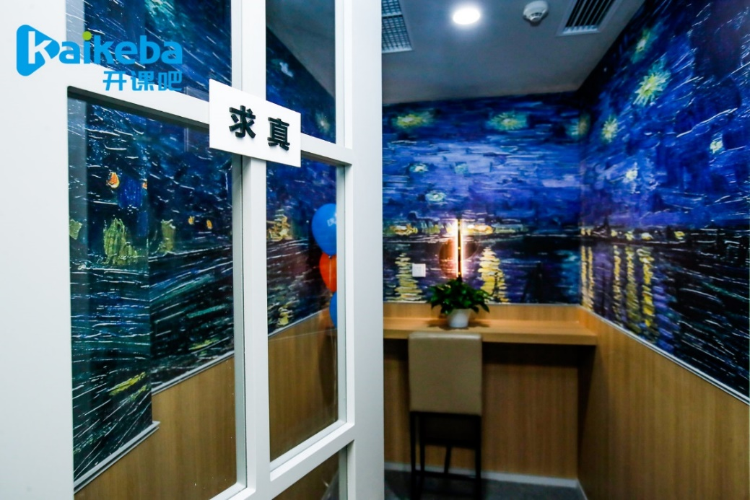
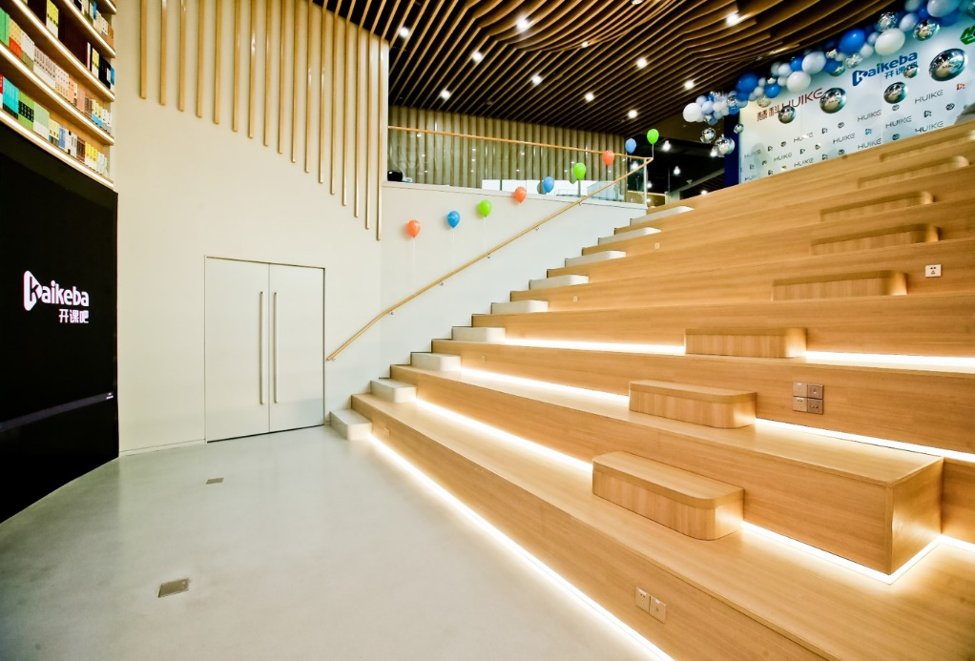
阅读区
前台
阶梯教室
录播室

Slide 7
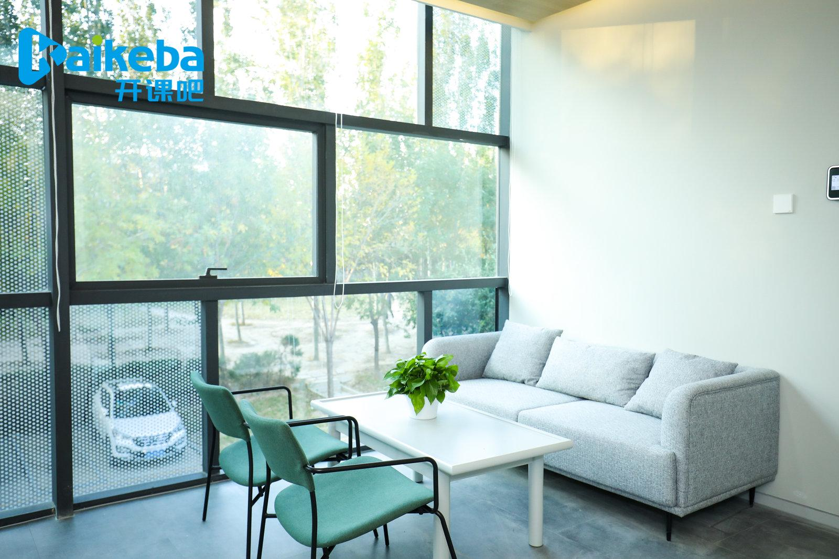
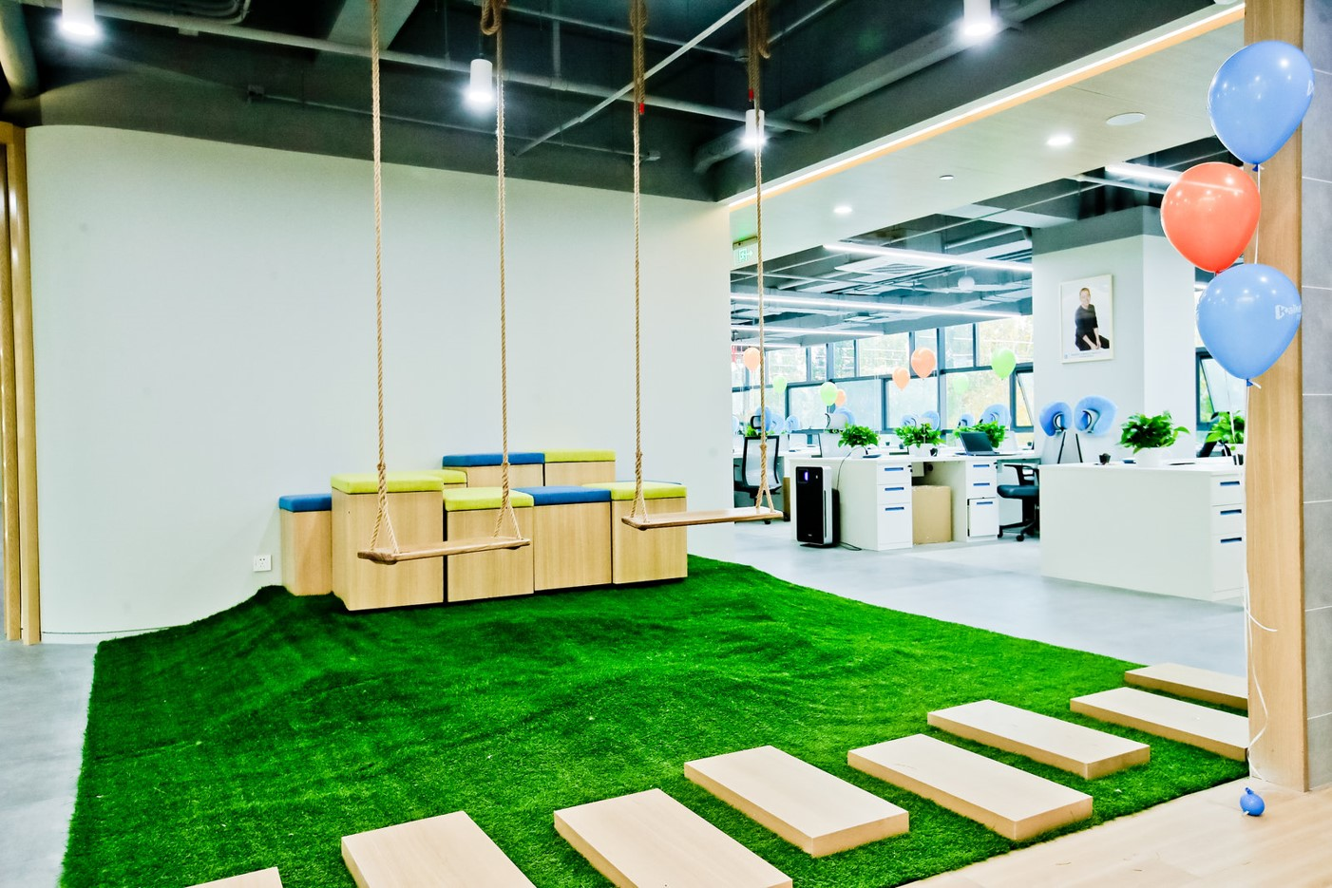
好运秋千
休闲区

Slide 8


健身房
太空舱

Slide 9
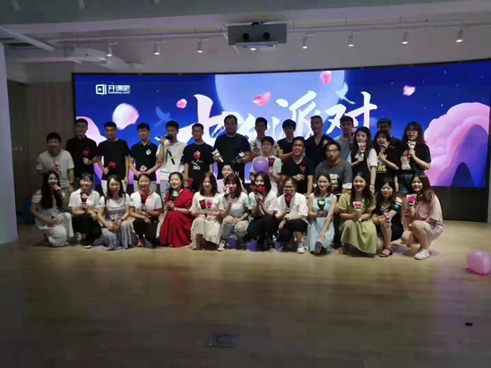
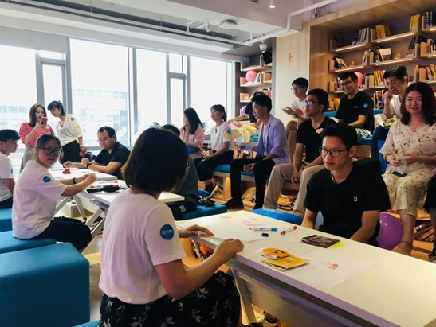
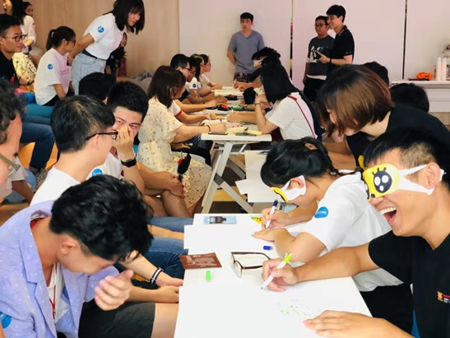
 线下交流会

Slide 10
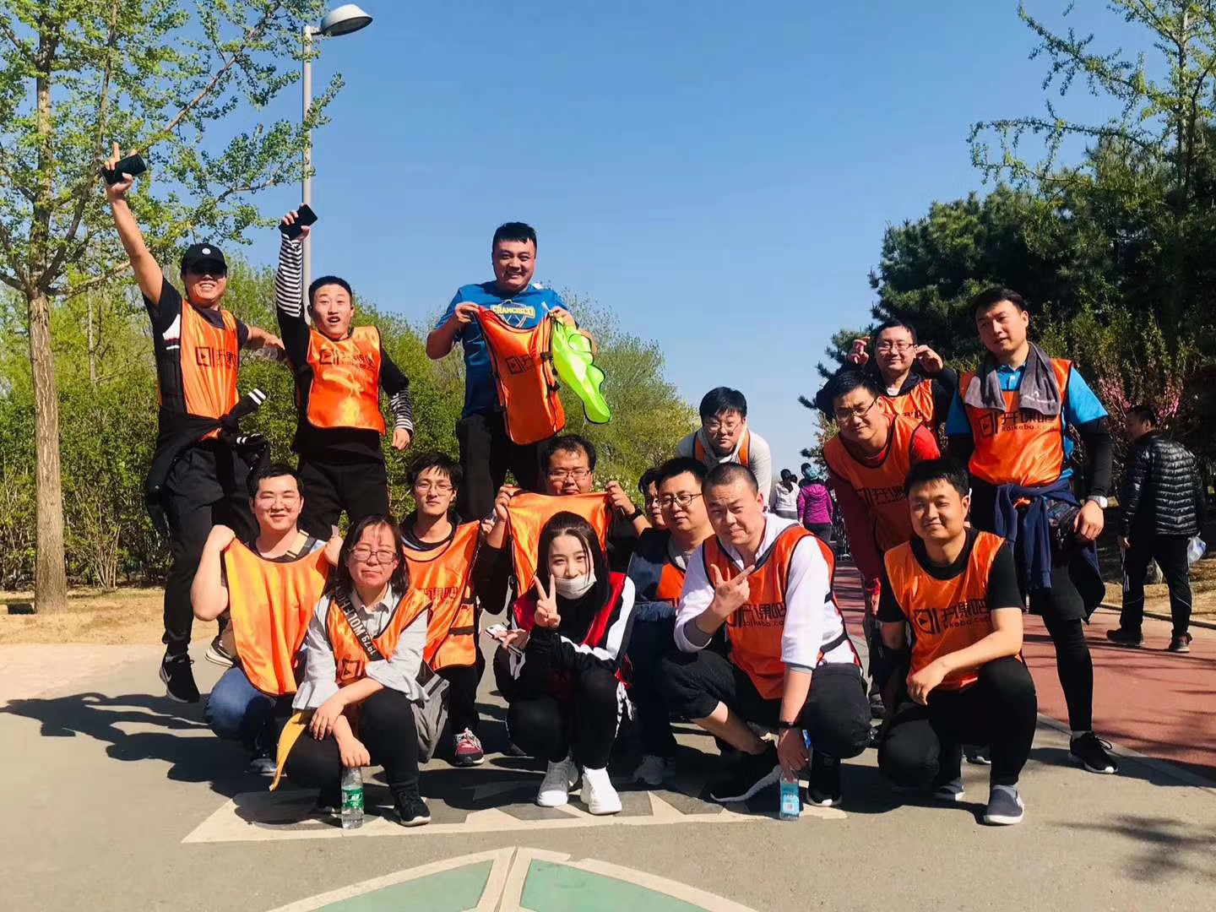
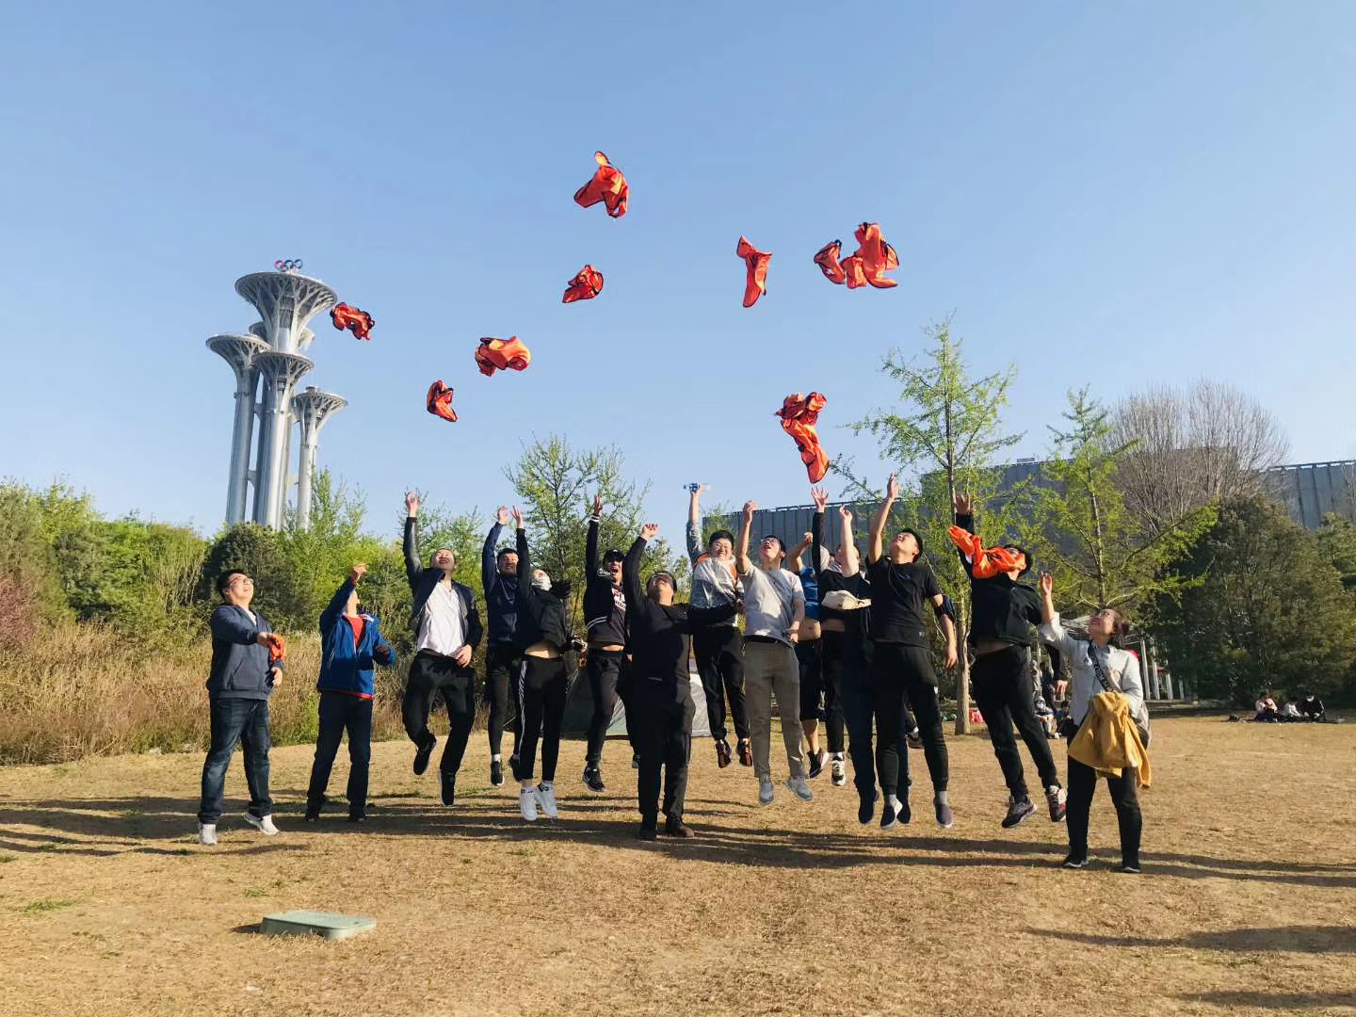

奥森长跑活动

Slide 11
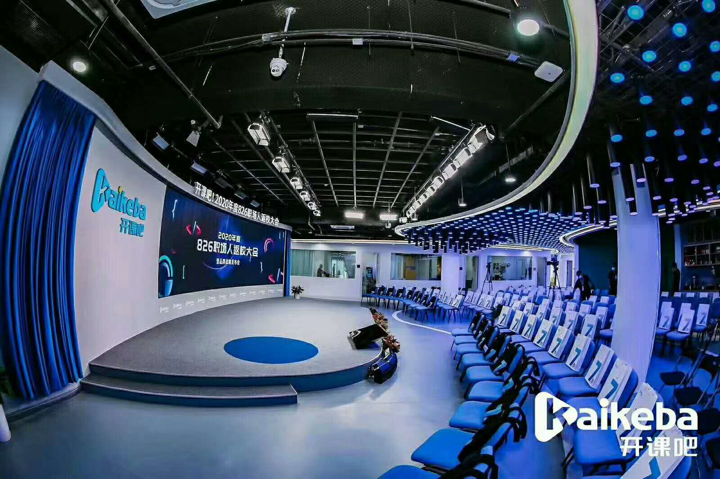
开课吧5G直播中心
“

Slide 12
Part 2
奖学金注意事项

Slide 13
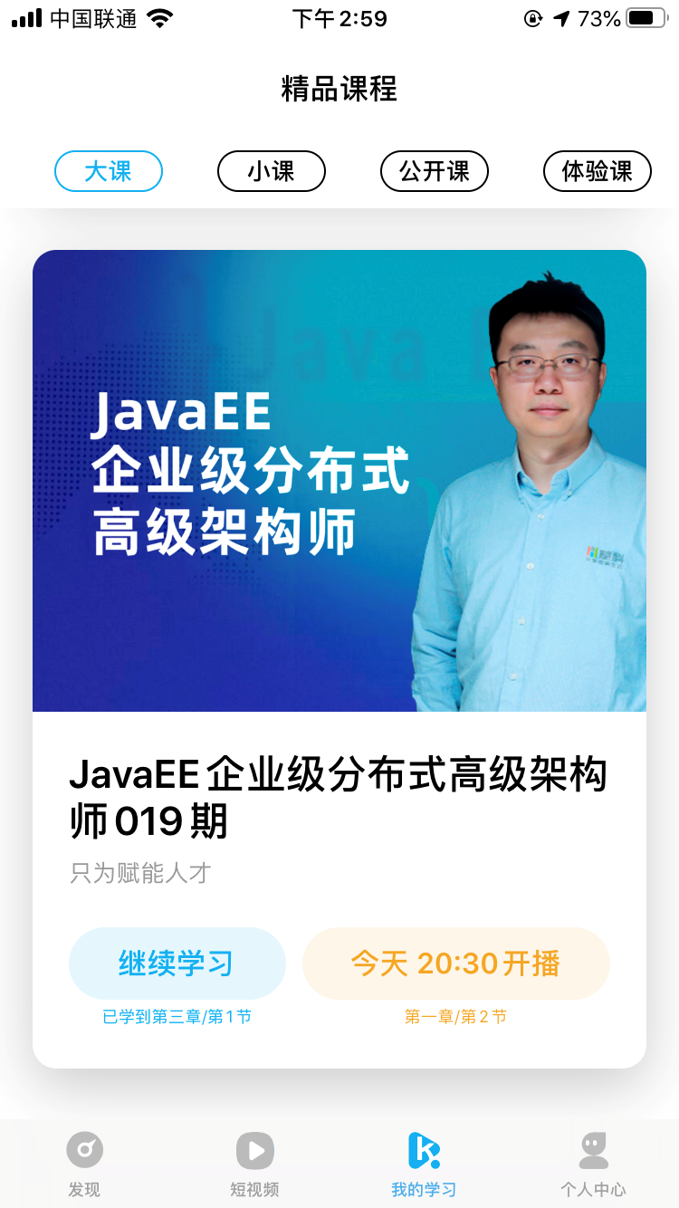
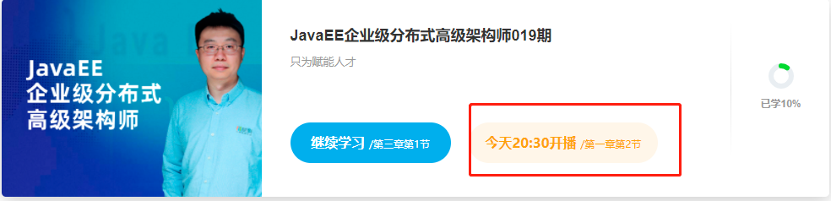
移动端
01
直播间直通车
别迷路了哦~.~
PC端:learn.kaikeba.com

Slide 14
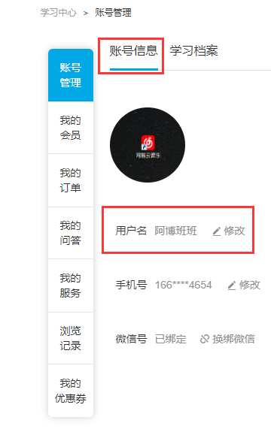
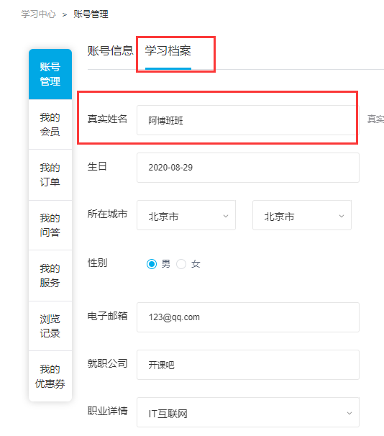
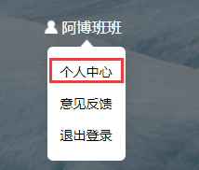
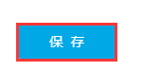
01
奖学金学员必须要知道的注意事项
修改学习中心“用户名”及“真实姓名”一定要改为真实姓名， 避免提交作业对应不上姓名，影响奖学金的领取

Slide 15
01
上课须知(奖学金班&普通班)
课程周期：4个月左右
上课时间：每周一、三、五 晚20:30-22:30
上课方式：直播+回放+扩展录播形式
课程回放：直播课程结束后 2个小时左右学习中心会自动生成回放；
课 件： 上完直播课当晚，课件会上传到学习中心先发到微信群里。第二天会上传到学习中心对应的章节(小节)下面 群昵称： 姓名-职业-地区-工作年限 例如：张三-后端-北京-5年

Slide 16
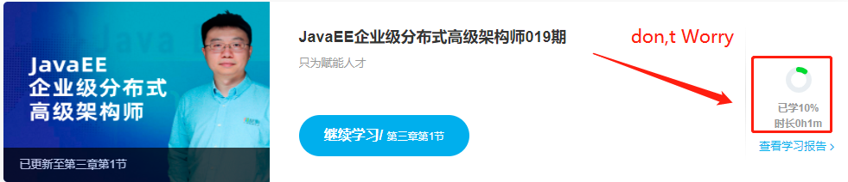
01
奖学金培优班学员须知
打卡点的形式/内容 1 完成直播时长/直播回放时长 2 完成作业 3 完成代码提交 4 完成某些笔记分享 5 完成朋友圈发帖 6 完成考试
ps：一个打卡点可能包含以上多种形式(比如：完成作业和笔记分享)
这个不是大家的直播和回放时长

Slide 17
02
奖学金培优班(打卡规则)
1.关于打卡：学员需要按照设置的“打卡点”，按时通过每次打卡任务，完成以后，自动打卡完成，无需手动打卡； 2.关于补卡：一次补卡只能对应一个“打卡点”；额外福利：开课吧会赠送每位学员3次补卡机会
3.关于请假：开课前至少3小时向班主任请假，需要在结课之前进行补卡(方可获得本次奖学金)（逾期请假无效）。请假补卡申请链接：https://www.wjx.cn/jq/92079255.aspx PS:请假或者延期一定一定要提前跟班班说呀 4、关于课时时长：大家的上课情况在后台都是会有记录的，以咱们的后台数据为准（注意：一定不要长时间的后台运行，直播结束后，记得退出直播间）

Slide 18
02
奖学金培优班作业须知
1.作业频次：每节课都有作业 2.提交位置：学习中心
3.提交格式：PDF
4.提交日期：下一次课当天中午12:30之前（具体以打卡计划表上所标时间为准） 5.作业内容：作业文件夹不能为空，且符合本次作业主题，不能发生抄袭，敷衍等情况，如发生抄袭，多份作业同时无效。请务必认真完成。如果有代码要求作业的，必须要有运行结果截图. 7.命名格式：姓名-是/否奖学金培优班-当节课程日期，例如：张三-是-培-0925作业
8.学习计划：每周五下班前，发送下一周学习计划表

Slide 19
奖学金培优班学员必须要知道的注意事项
02
1.报名成功后，需要按照要求，在开课吧学习平台中心或者手机app，将“昵称”和“姓名”修改为真实姓名。避免提交作业对应不上姓名，影响奖学金的领取
2.完成打卡任务
3.发放奖学金
4.发放步骤：完成学习任务 → 参与所有考试(不计算排名) → 获得奖学金 → 结课发放
5.奖学金返到哪:奖金返还到学员报名时登记的银行账户 6.奖金到账期： 结课次月月底结算返现；
ps：打卡计划表会在每周五下班前，发送下一周打卡计划表

Slide 20

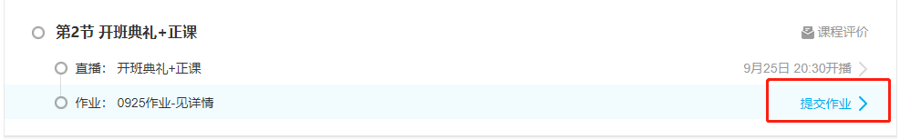
作业提交入口
02

Slide 21
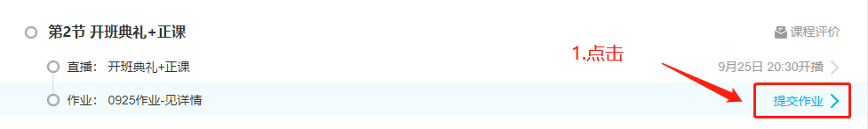
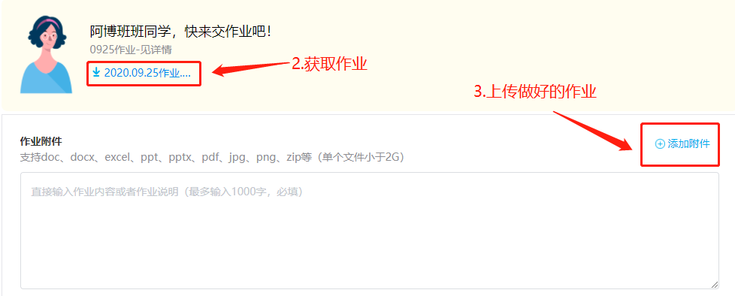
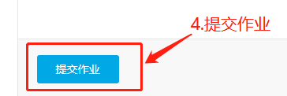
作业位置，提交方式
1.点击

Slide 22
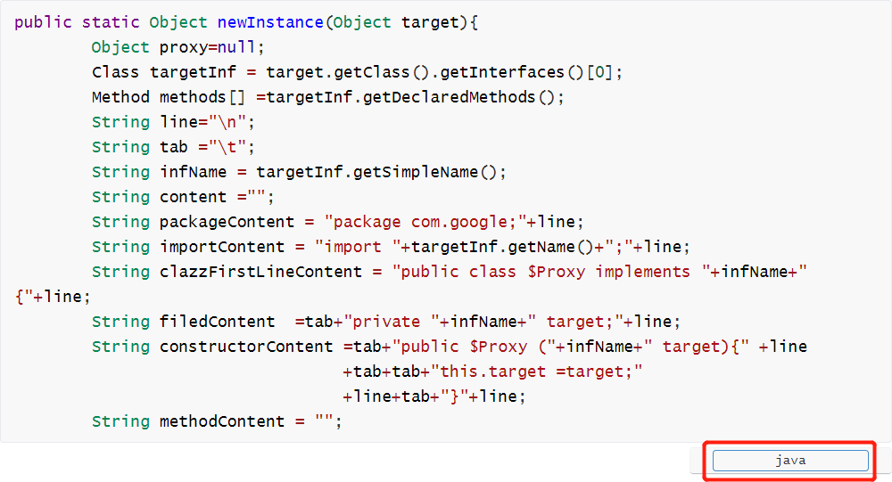
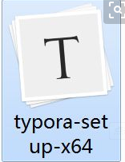
02
作业上传方式
作业提交时间是在下次上课中午12：30前上传至对应章节下
1.用typora工具去做作业，然后转成pdf
2.要提交pdf格式
3.操作方式：打开 Typora 按 ctrl+shift+k 快捷键出现代码块 示例由上打开 Typora 按 ctrl+shift+k 快捷键出现代码块 示例如下。

Slide 23
02
作业上传方式
写完之后打开文件
点 “文件”>然后 点“导出”> “pdf” 直接导出就完事了。 注意：作业命名格式：姓名-是/否培优班-作业主题（“-号保留”）
例如：张三-是-培-0925作业

Slide 24
普通班学员必知
1、上课通知: 群公告/私发
2、请假规则：不迟到不早退，有事一定要提前跟班班请假并说明原因。无原无故长期旷课的肯定也会有小小的惩罚，比如取消毕业证书~
3、有任何的建议都可以反馈给我。
4、大家每天的上课情况，后台都有记录，对于经常不来上课，跟不上进度的，我会啰嗦啰嗦再啰嗦。到时候班班乌拉乌拉的，可别嫌我烦哈-
5、群公告：大家群设置免打扰我能理解，但是我发的群公告都是比较重要的事，所以，大家一定要关注群公告。

Slide 25
Part 3
学习方法熟记心

Slide 26

03
学习方法
詹哥推荐的学习方法
1.先要理解概念
2.刻意练习 （能够举一反三）学习代码没有捷径 多敲多敲多敲
3.学会看帮助文档 误区：不要只注重理论，不追求实践。实践也很重要！！

Slide 27
03
学习建议
詹哥对于初学者的建议:
1.养成记笔记的习惯 (每天的课程形成一个笔记形式 有助于我们记忆，也有助于我们做知识回顾)
2.当前的内容一定要在下节课之前把知识点和笔记整理清楚
3.能看直播的情况下，不要等回放(因为你们在听的过程中遇到问题可以跟老师互动)
4.遇到问题一定及时提出来（避免问题积累越多，影响今后学习）

Slide 28
班班寄语
煽情时刻
亲爱的小伙伴们，很开心在“java企业级分布高级架构师18期”中与你们相遇！ 很荣幸能够成为大家的班班。
你现在可能处在迷茫期、瓶颈期，对自己的薪资或者生活现状不满，想升华自己，那么接下来四个月时间里请你认真学习坚持下去，过程可能会比较辛苦，但班班和各位老师会在这段时间里一直陪伴着你们长跑，也希望在课程结束的时候你也能给自己一份满意的答卷. 你今天所付出的努力，将来都会以另外一种方式回报给你。 愿大家未来都能做到：低头有坚定的脚步，抬头有清晰的远方 披荆斩棘 乘风破浪 百折不屈 百炼成钢。

Slide 29
掌声有请张助教
Professional custom all kinds of industry ppt template, this work belongs to laugh design original.

Slide 30

大家好，我是19期的张助教，很高兴和大家在这里，开启接下来四个月
的旅程，希望能陪伴大家一起研究，一起成长，大家来这里的目的不都是
进步嘛~，希望大家在这段时间里，高效而愉快的学习~

Slide 31
跟课
晚间会全程陪伴大家跟课，课后及时提供本节课的相关课件，笔记资料
答疑
聊天群里中有关课程内容的任何问题，都会给大家及时答疑~，其他问题，大家也可以发到群里，大家相互帮忙，众人拾柴火焰高~
助教
资料分享
助教会把遇到的一些适合大家成长的资料，在群里跟大家进行分享，当然，大家要可以互相分享，把群里变成一个开源的平台
反馈
对于课程相关的反馈意见，都可以在群里找助教聊聊~
~
开完培优班会议补充内容

Slide 32
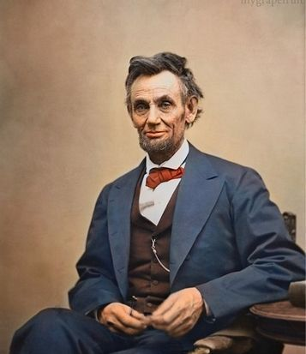
I am a slow walker, but I never walk backwards.
(Abraham Lincoln, American president)
我走得很慢，但是我从来不会后退。
（亚伯拉罕.林肯，美国）

Slide 33
4
Fill in the title
名师团队来解惑
laugh graphic design thank you for buying this template, we mainly engaged in various types of advertising graphic design.

Slide 34
掌声有请詹哥
Professional custom all kinds of industry ppt template, this work belongs to laugh design original.

Slide 35
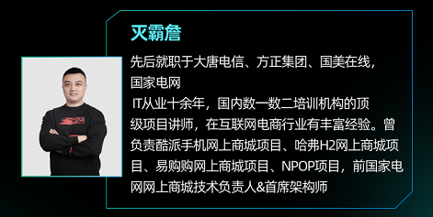
5
Fill in the title
走进开课吧
laugh graphic design thank you for buying this template, we mainly engaged in various types of advertising graphic design.

